Slide 1




5조
곽지원 김영록 윤현수 이석원 주정훈
A305
최고의 사진을 선택해 드립니다
📷PickPic

Slide 2




📷PickPic
Why PickPic?
시연 영상
WireFrame
기술 스택
DataBase

Slide 3


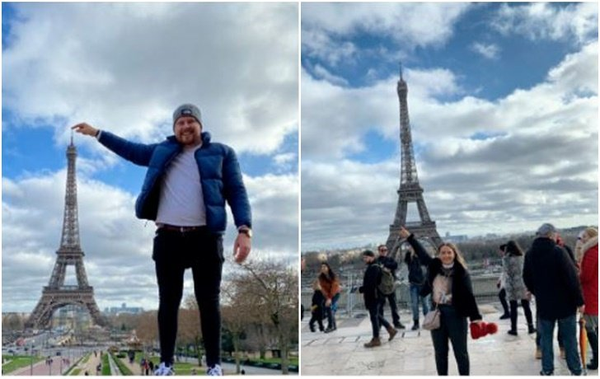
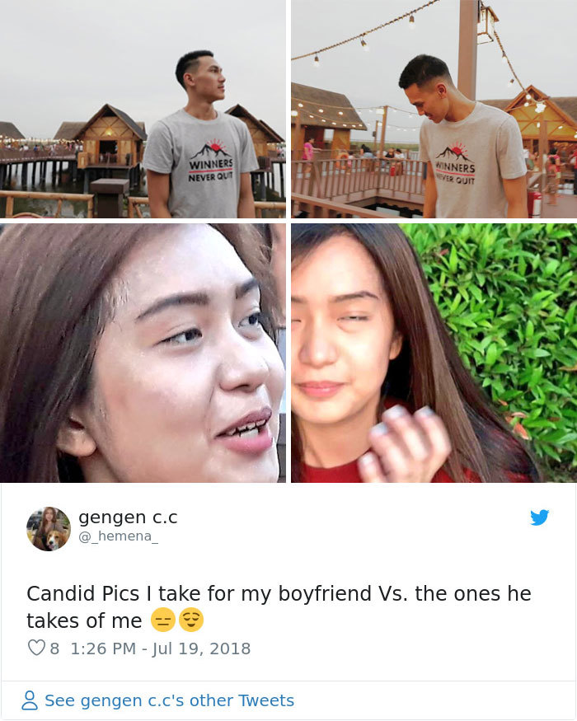
Why PickPic?
사진을 찍다보면 잘 못찍어 실망할 때가 있습니다.
PickPic 은 사진을 못 찍는 사람들의 한줄기 광명이 될 것입니다.

Slide 4

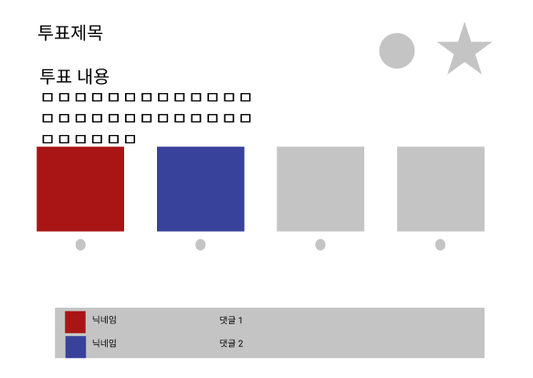
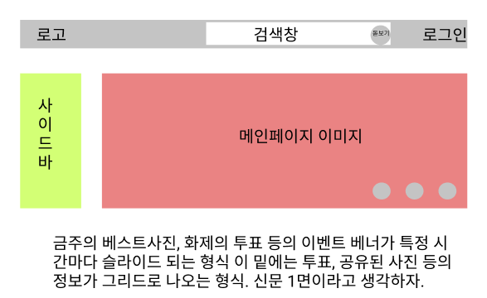
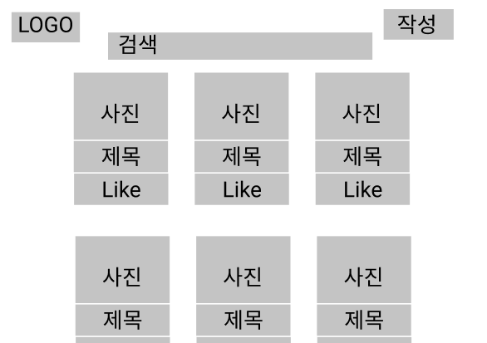
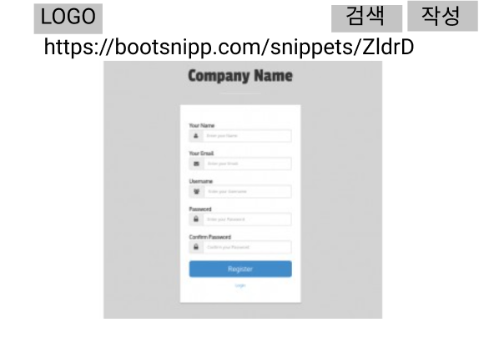
로그인 페이지 아이디 비번 회원가입 비밀번호 찾기 +추가로 sns 로그인
WireFrame
마이페이지 내 정보 출력(닉네임, 이멜 등) 회원 정보 수정 회원 탈퇴 인스타 페이지
회원가입 닉네임 아이디 (email 형식) 이메일 인증 비번 (알파벳 포함 8글자 이상) 비번 확인

Slide 5






기술 스택

Slide 6



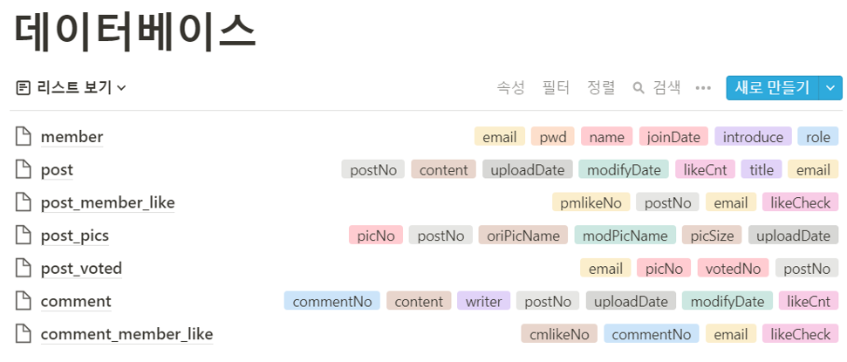
DataBase

Slide 7

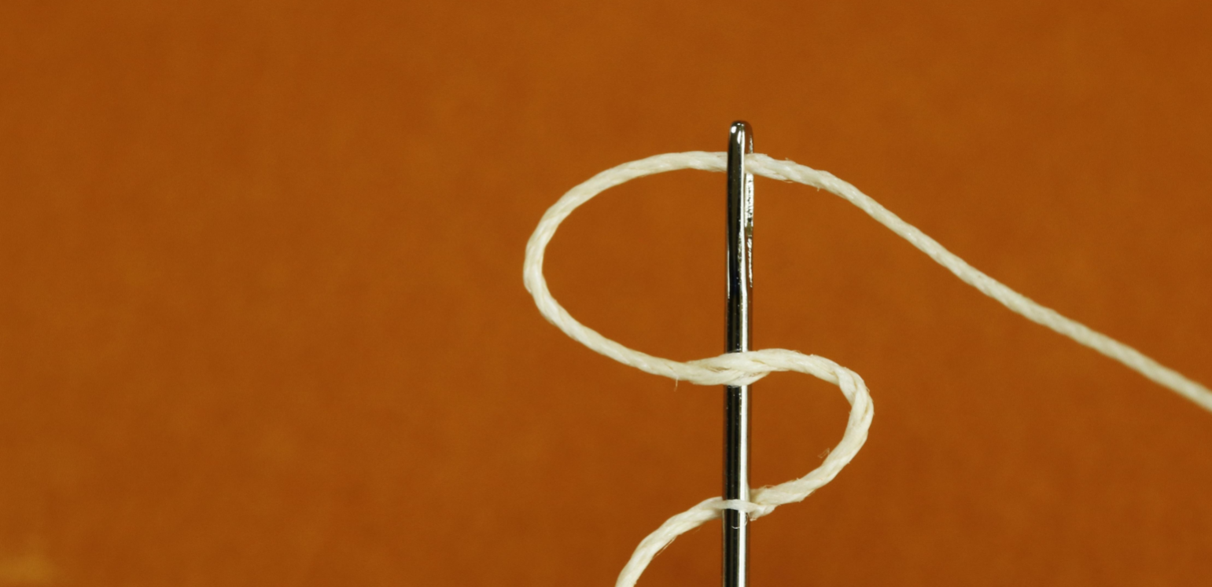
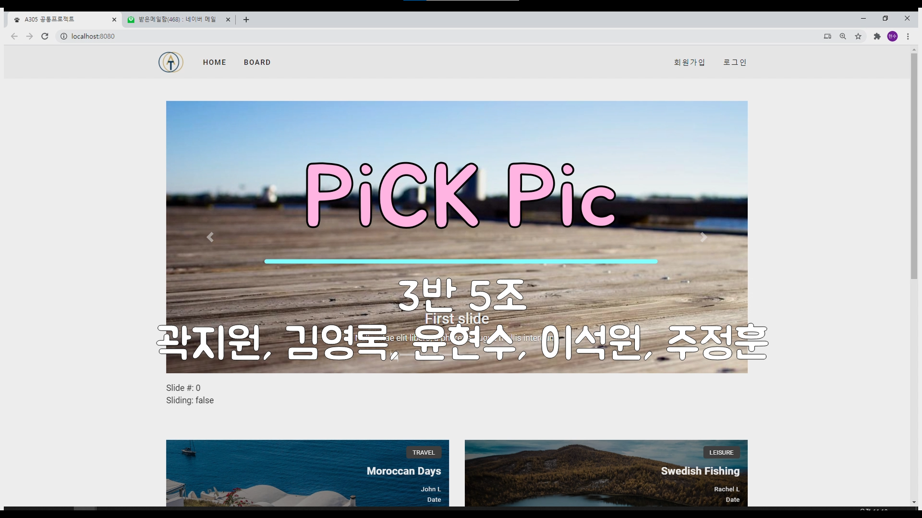

시연 영상

Slide 8



